Slide 1




SHRI GURU GOBIND SINGH JI GOVT. COLLEGE,
PAONTA SAHIB, SIRMOUR (H.P)

Slide 2
DR. KIRAN BALA SHARMA
(ASSTT. PROF. MUSIC INSTRUMENTAL) H.O.D.
MR. RAVINDER SHARMA
(ASSTT. PROF. MUSIC VOCAL)

Slide 3

BA 2ND YEAR
COURSE CODE MUSA201TH
Hindustani Music (Vocal/Inst.)
Theory of Indian Music, Ancient Granthas & Contribution of musicologists.
Genaral discussion and definition of the following:

Slide 4

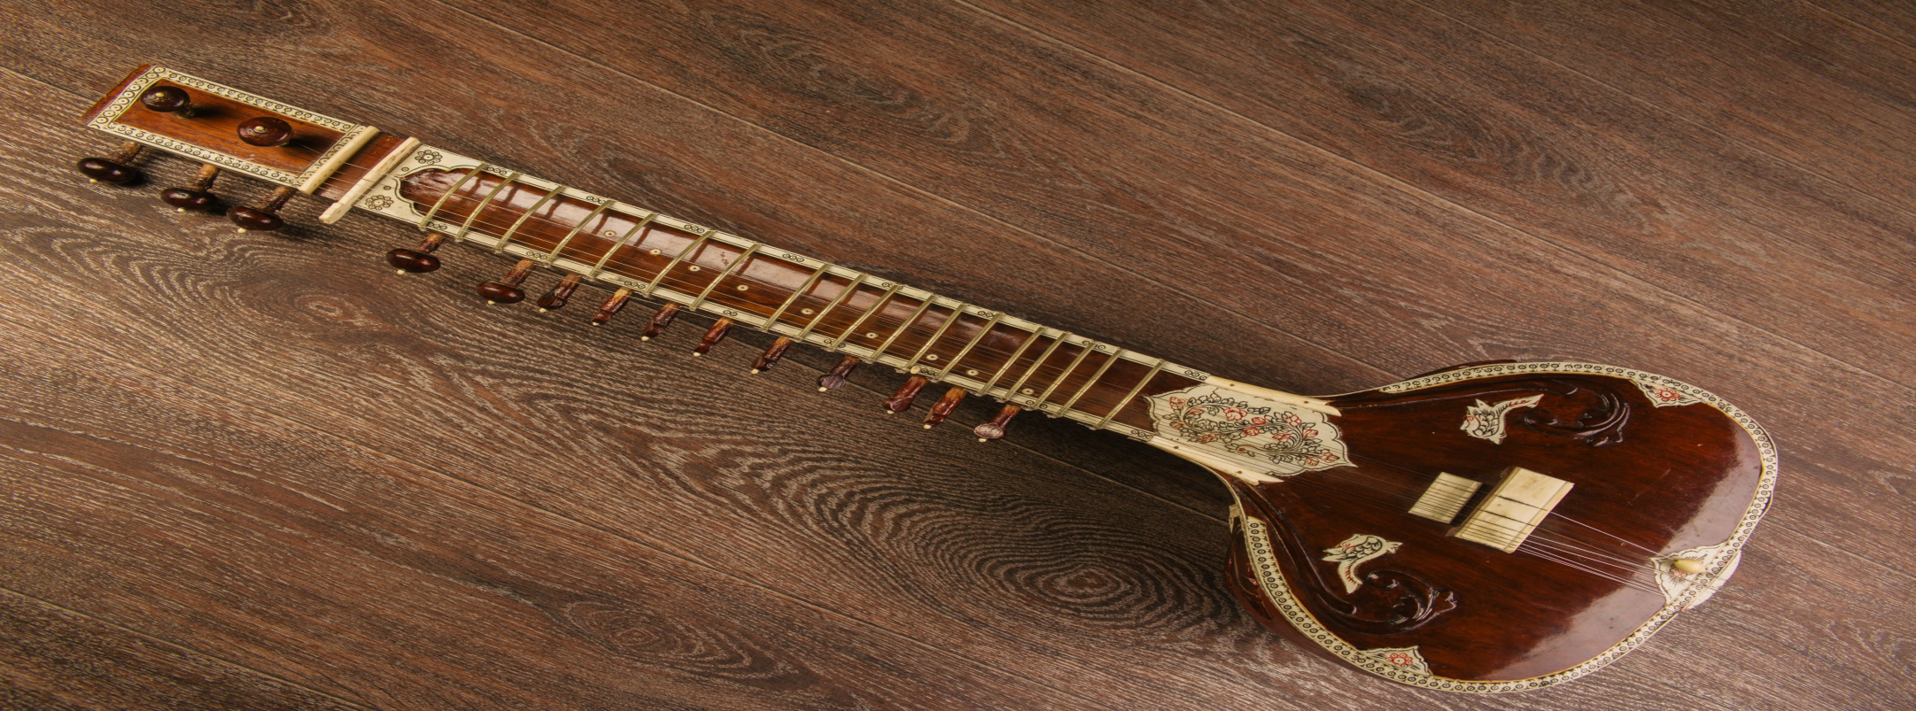
सुगम संगीत

Slide 5
यदि सुगम संगीत की बात की जाए तो यह समझना चाहिए कि जो संगीत सरल होता है, आसान होता है, कठिन नियमों से अछूता होता है वह संगीत सुगम संगीत है। शास्त्रीय संगीत के अतिरिक्त जितनी भी अन्य संगीत की विधाएं है ये सभी सुगम संगीत के अन्तर्गत रखी जा सकती है। सुगम संगीत सरल होने के कारण इसका क्षेत्र बहुत व्यापक हो जाता है। इस संगीत के ज्ञाताओं व श्रोताओं की संख्या बहुतायत रहती है। गीत, गजल, भजन, कव्वाली, कीर्तन, फिल्मी गीत आदि सभी सुगम संगीत के क्षेत्र में आते हैं यहां यह कहना आवश्यक है कि जो संगीत लोक संगीत होता है वह भी स्थूल रूप से सुगम संगीत की ही शाखा है। सुगम संगीत की अपेक्षा लोक संगीत का क्षेत्र भौगोलिक दृष्टि से भी सीमित होता है। कारण यह है कि जहां सुगम संगीत गीत देश या किसी बड़े भूखण्ड की सामान्य भाषा में गाया जाता है वहीं लोक संगीत केवल छोटे से भूखण्ड में प्रचलित वहां की बोली में गाया जाता है। फलस्वरूप लोक संगीत उसी क्षेत्र तक सीमित रहता है।
स्वाभाविकता इस संगीत की विशेषता है।• सुगम संगीत जटिल नियमों में जकड़ा नहीं रहता। व्यक्तिगत स्वतंत्रता इस संगीत की विशेषता है। इस प्रकार के संगीत का मुख्य उद्देश्य मात्र मनोरंजन होता है। सुगम संगीत में साहित्य का विशेष स्थान रहता है जो शास्त्रीय संगीत में गौण होता है।शास्त्रीय और सुगम संगीत का विश्लेषणलोकप्रियता : शास्त्रीय संगीत की अपेक्षा सुगम संगीत की लोकप्रियता अधिक है। क्योंकि यह आम जन मानस का संगीत है इसलिए अधिकांश लोग इस संगीत से जुड़े रहते है। व्यापक विस्तार के कारण यह जन-जन तक आसानी से पहुंचता है और हर सामान्य मनुष्य इसका आन्नद लेता है।शास्त्रीय संगीत लोकप्रियता की दृष्टि से कमतर है। कठिन नियम कड़ा अभ्यास व अनुशासन इसके दायरे को सीमित करते है। लेकिन यहां यह कहना आवश्यक है कि शास्त्रीय संगीत में ही स्वरों की सूक्ष्मता का विवेचन व विश्लेषण होता है।

Slide 6
THANK YOU

